Slide 1
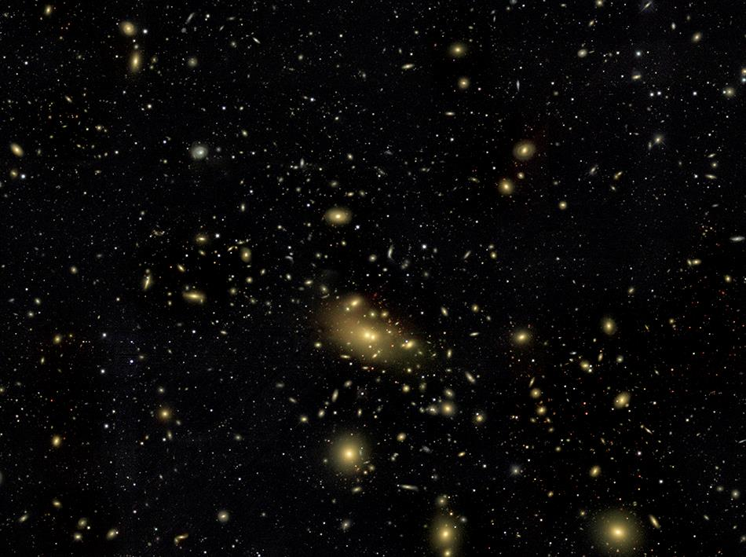
Física Fundamental: Cosmología
El origen y la evolución del universo
Eusebio Sánchez (CIEMAT)
Introducción a la física de partículas para profesores de ciencias y tecnología

Slide 2
Contenido
    Introducción
      Distancias y tiempos cósmicos
      Cómo medir distancias
      El desplazamiento al rojo
      Cómo se realizan las observaciones
    El Big Bang hoy: ΛCDM
      Bases de la cosmología
      Soporte observacional
      Parámetros cosmológicos
      Consecuencia: El lado oscuro del universo
    Materia oscura
    Energía oscura
    El universo temprano: bariogénesis e inflación
    Conclusión

Slide 3
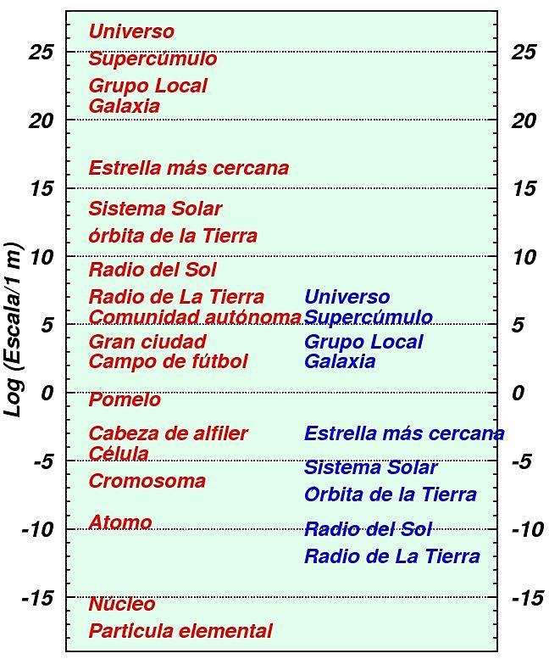
La cosmología trata de las escalas espaciales más grandes, el universo visible completo
El universo contiene estructuras ordenadas jerárquicamente
Observar a estas enormes distancias es también observar a tiempos remotos por la velocidad finita de la luz

Slide 4
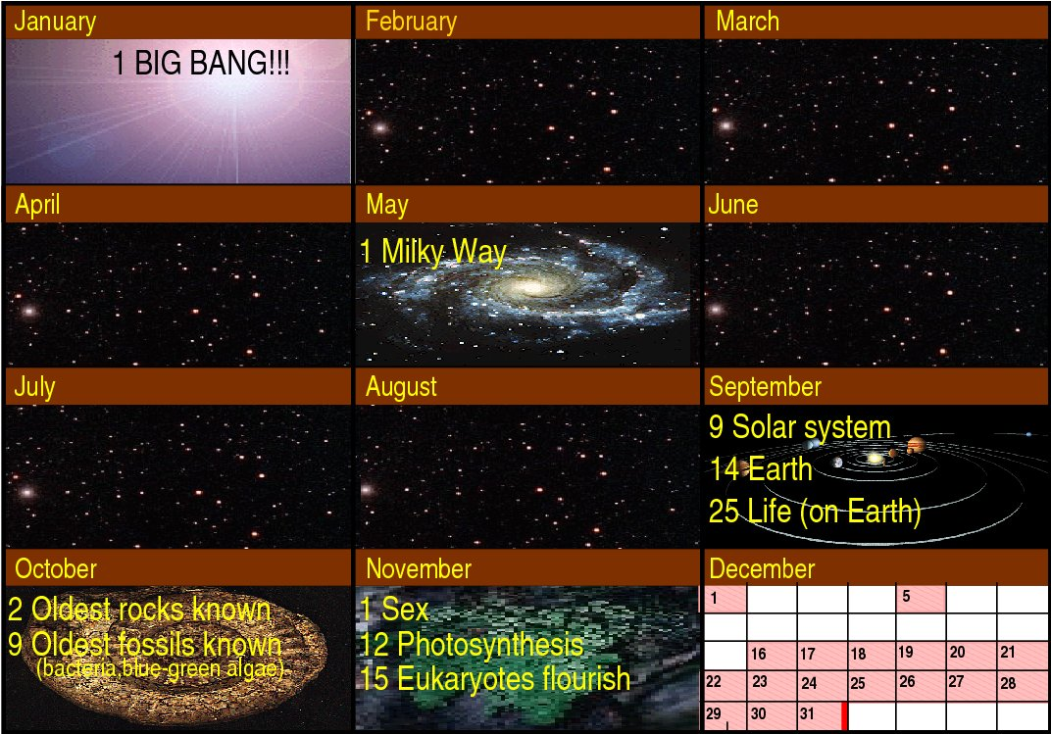
La historia del universo condensada en un año
La historia humana , desde el descubrimiento del fuego, los últimos 15 minutos

Slide 5
Previo: Cómo medir los objetos celestes
  Posición en el cielo
  Distancia
  Velocidad a la que se alejan (o acercan)
  Otras propiedades: Temperatura, densidad, composición química…

Slide 6
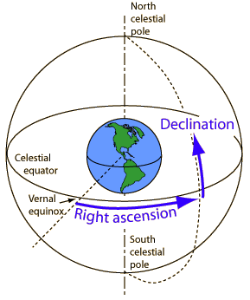
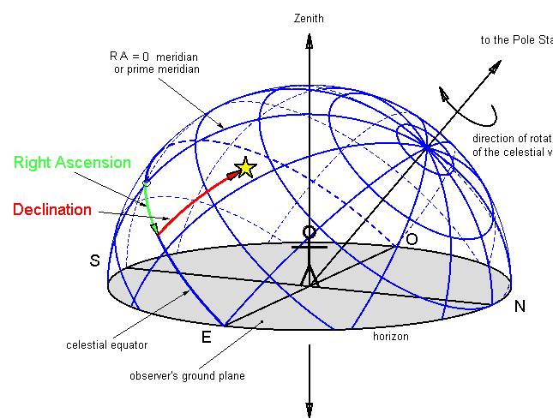
Coordenadas ecuatoriales: Ascensión recta, declinación
En los grandes proyectos cosmológicos se utilizan las coordenadas ecuatoriales para situar los objetos en el cielo
La tercera dimensión es mucho más difícil de medir

Slide 7
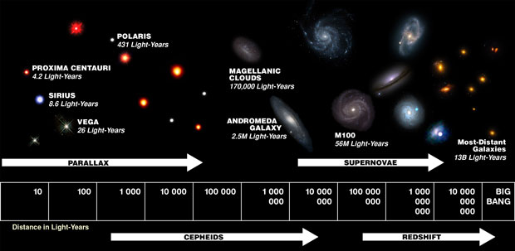
Cómo medir distancias: Escalera de distancias cósmicas
Distintos métodos que se van encadenando
COSMOLOGÍA

Slide 8
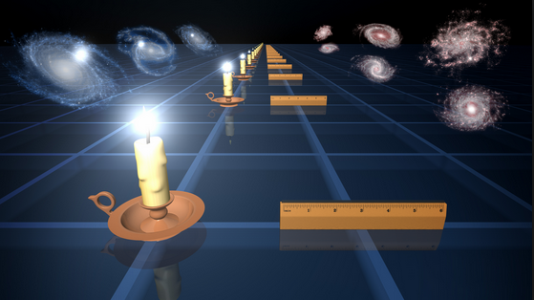
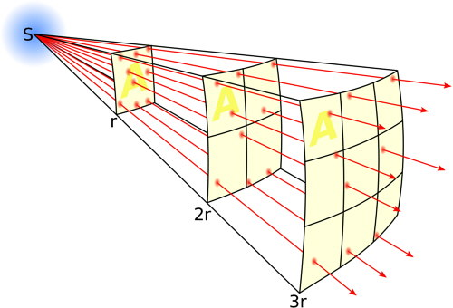
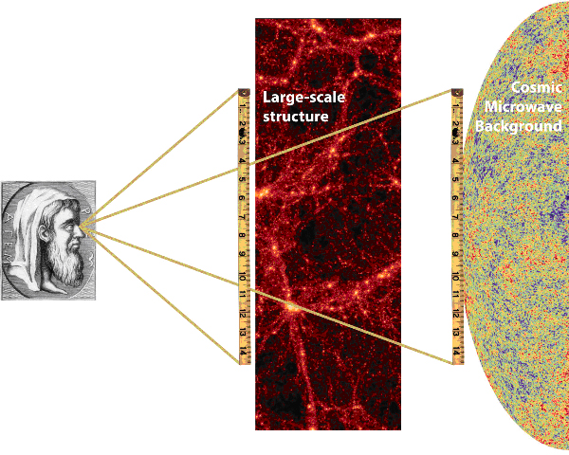


Distancias cósmicas: Candela estándar y regla estándar
Distancia por luminosidad
Distancia por diámetro angular
$$F=\frac{L}{4π{D_{L}}_{}^{2}}$$
$$D_{A}=\frac{R}{θ}$$
WiggleZ Collab.

Slide 9
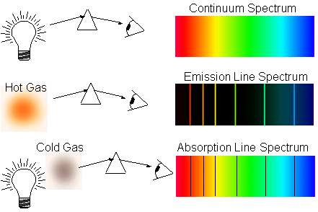
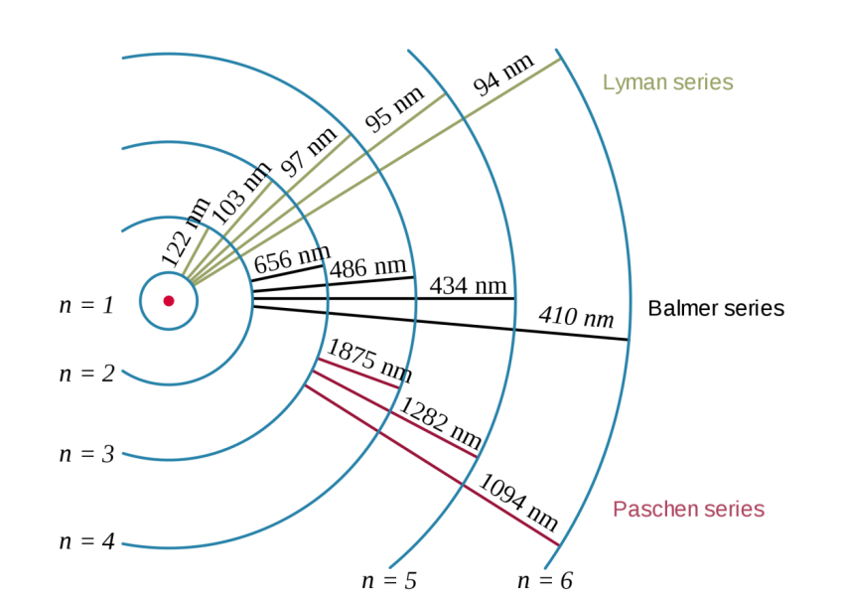
Velocidad: Los espectros atómicos
Los átomos absorben o emiten fotones solamente de ciertas energías, fijadas por su estructura electrónica.
Estas energías se observan como líneas brillantes u oscuras al hacer pasar la luz por un prisma que la dispersa en longitudes de onda.
Modelo de Bohr:
E = 13.6 [(1/n₁²) –(1/n₂²)] eV

Slide 10
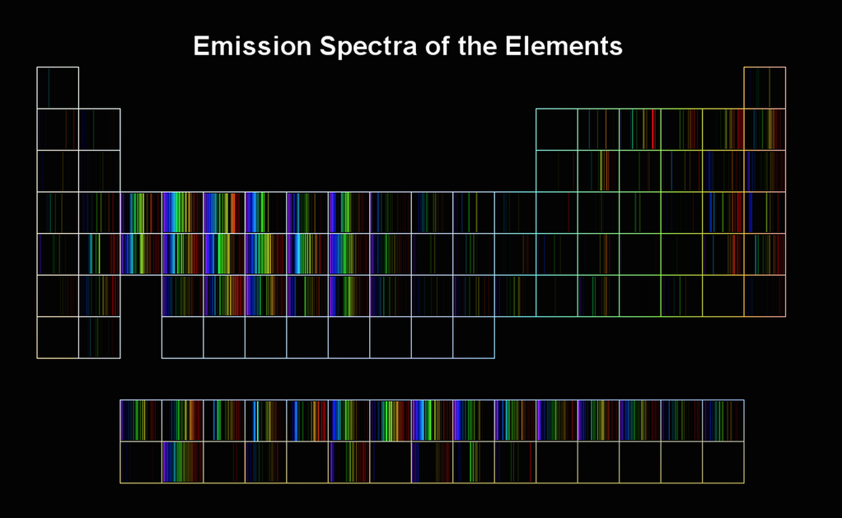
Los espectros son las firmas de los átomos

Slide 11
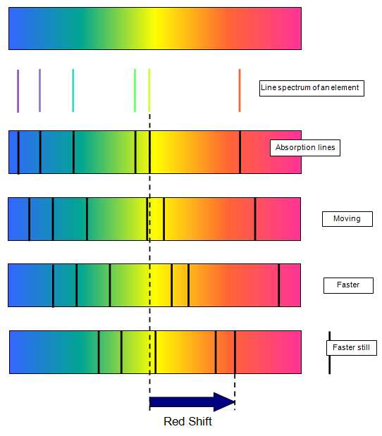
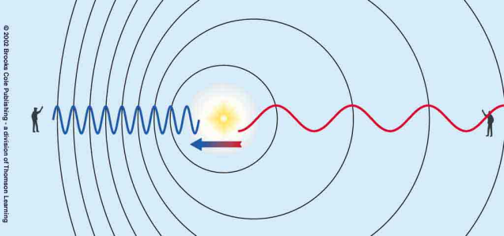
Los espectros nos dicen a qué velocidad se alejan o acercan los objetos
Las líneas espectrales desplazan su posición cuando el emisor está en movimiento
La medida del desplazamiento de las líneas permite obtener la velocidad a la que se mueve la fuente.
z = (λ-λ₀)/λ₀
Para z pequeño, v ~ cz
λ = medida ; λ₀ = en reposo ; c = luz

Slide 12

SOL
Composición química a partir del espectro
En este caso se ve que el Sol contiene hidrógeno y sodio, pero no litio ni mercurio
Sodio
Hidrógeno
Litio
Mercurio

Slide 13
Cosmología:
Distancia como función de z
Y la formación y evolución de las estructuras cósmicas (supercúmulos, cúmulos, galaxias…)

Slide 14
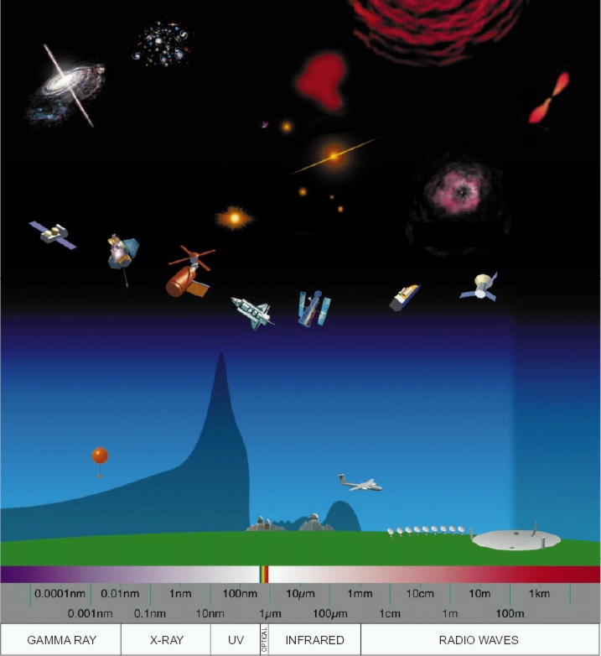
¿Cómo se realizan las observaciones?
Potentes telescopios tanto en tierra como en el espacio
En muy diferentes longitudes de onda (no solamente luz visible)
También se observan otras partículas que vienen del espacio (rayos cósmicos, neutrinos…)

Slide 15
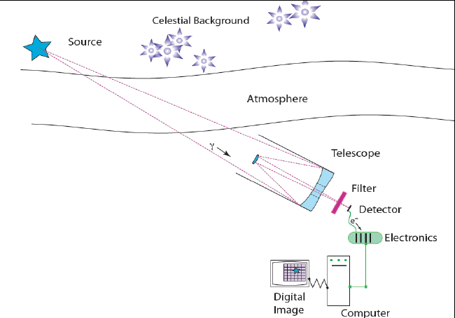
Cómo realizar las observaciones
Multitud de efectos observacionales influyen en la medida
La fuente de luz
La atmósfera
Telescopio y óptica
Cámara
Electrónica+DaQ
Procesado y calibración de los datos
Análisis científico
Muy diferentes tipos de telescopios y detectores dependiendo de las observaciones que se quieran realizar

Slide 16
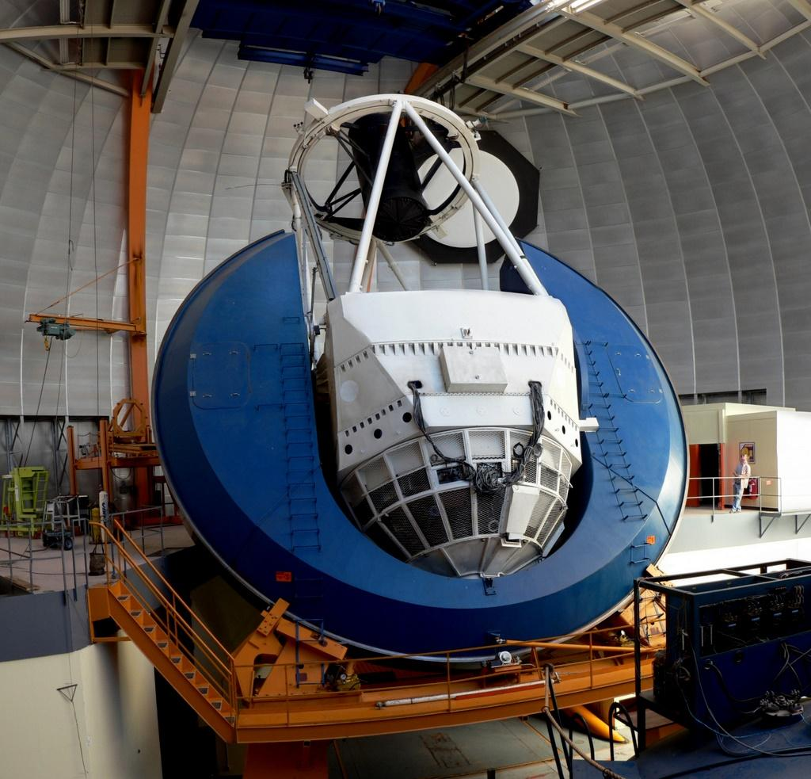
El telescopio Blanco, en Chile
Su espejo tiene un diámetro de 4 m
(los más grandes ~10m)

Slide 17
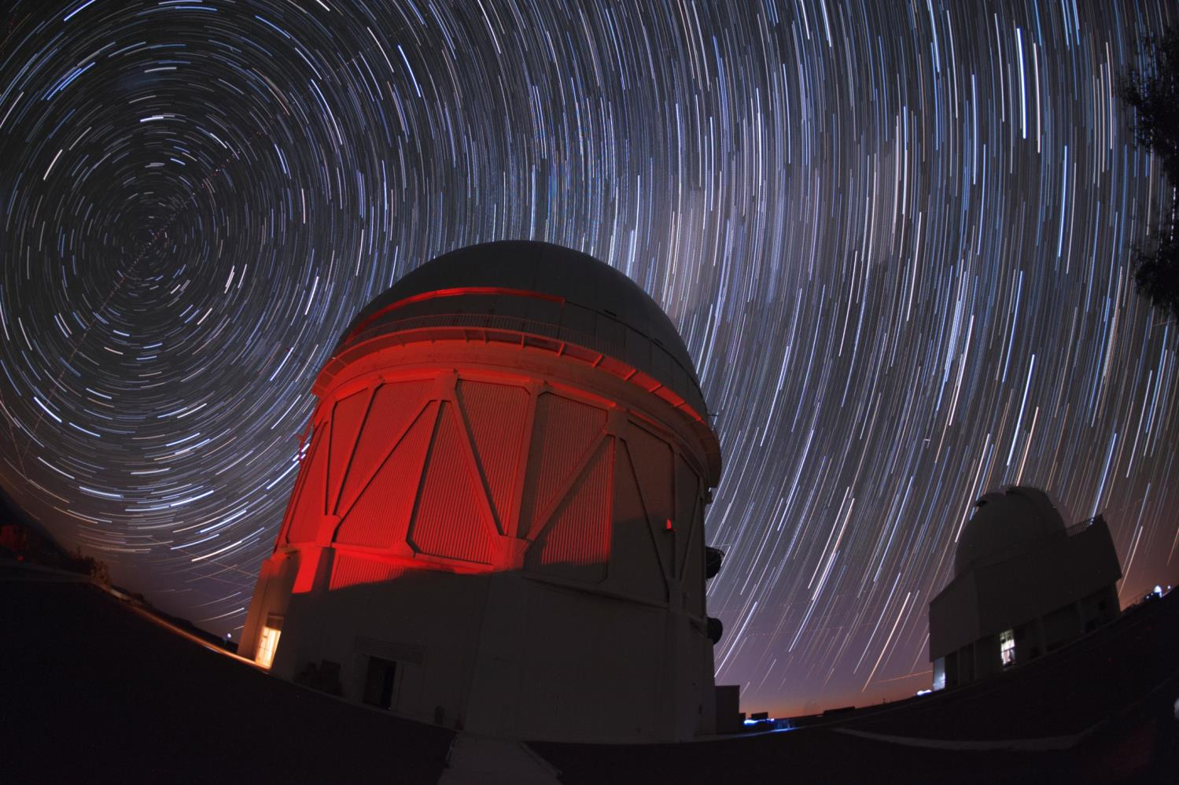
El telescopio Blanco, en Chile

Slide 18
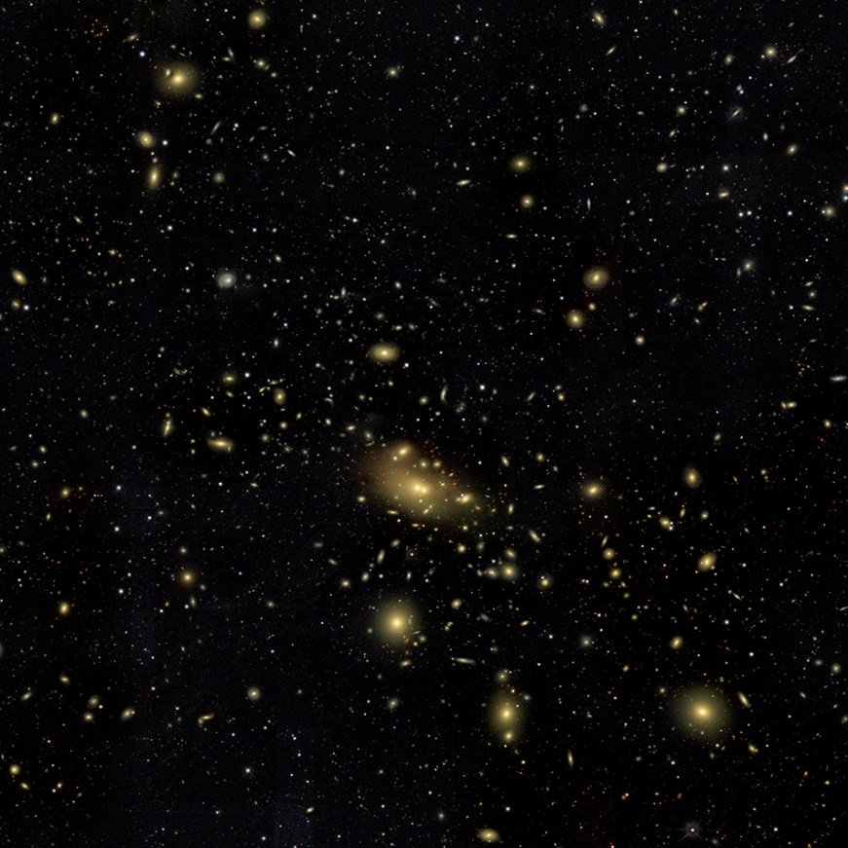
Image from darkenergydetectives.org

Slide 19
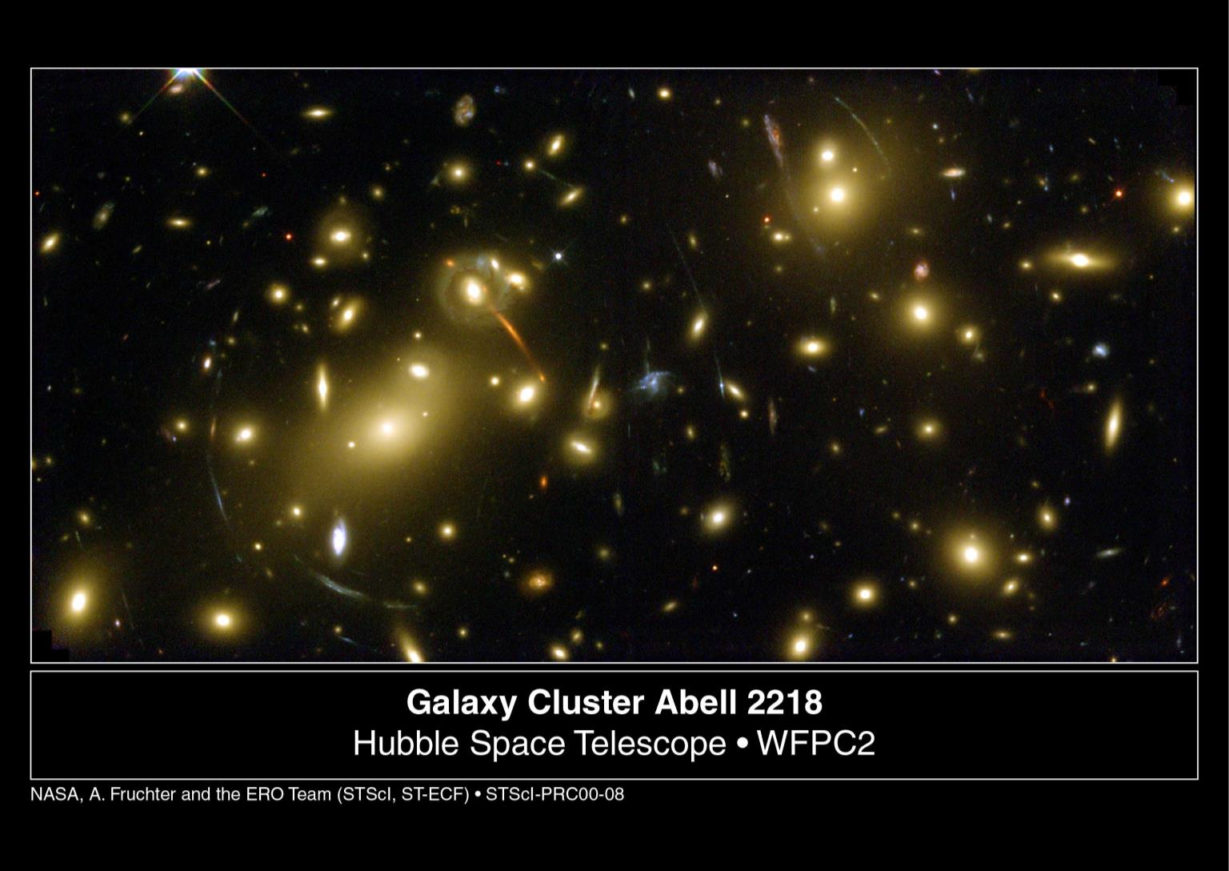

Slide 20
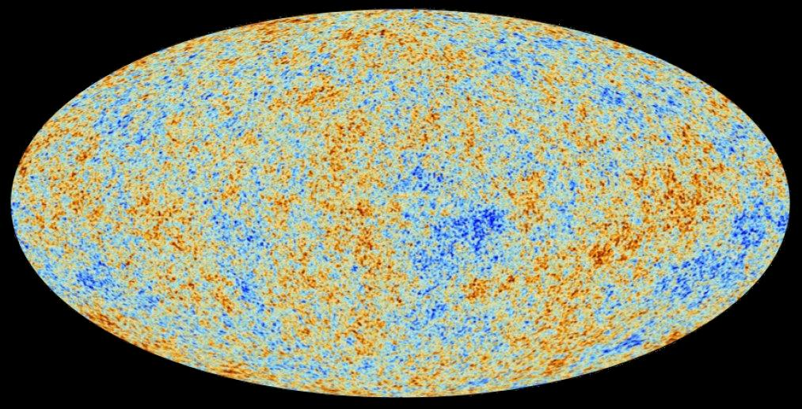
Mapa de la CMB obtenido por el telescopio espacial Planck

Slide 21
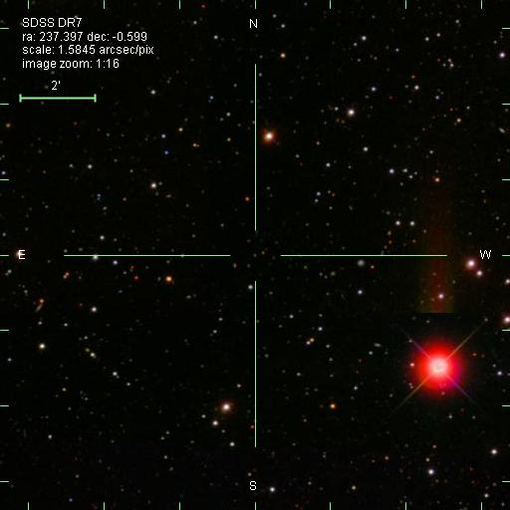
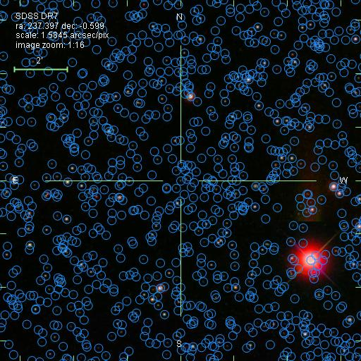
De las imágenes a los resultados
Los objetos (en general, galaxias) se detectan mediante programas informáticos especializados
Para obtener cosmología:
    Medir la posición de los objetos en el cielo
    Clasificar objetos: ¿Estrellas, galaxias, cuásares…?
    Medir z

Slide 22
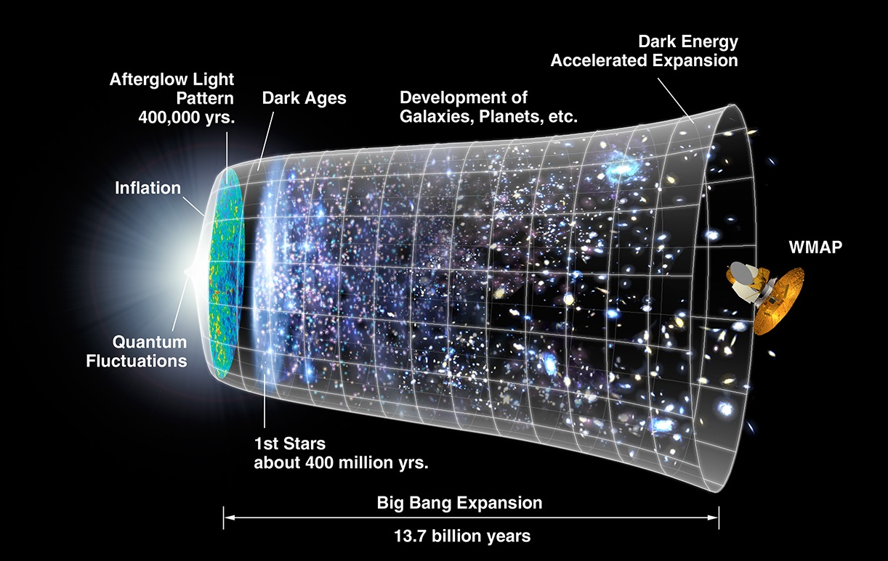
COSMOLOGÍA: LA CIENCIA DEL UNIVERSO

Slide 23
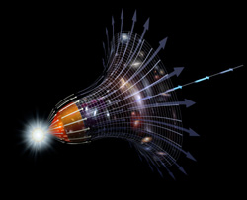
EL BIG BANG
El universo comenzó en un estado inicial muy denso y muy caliente y desde entonces se está expandiendo y enfriando

Slide 24
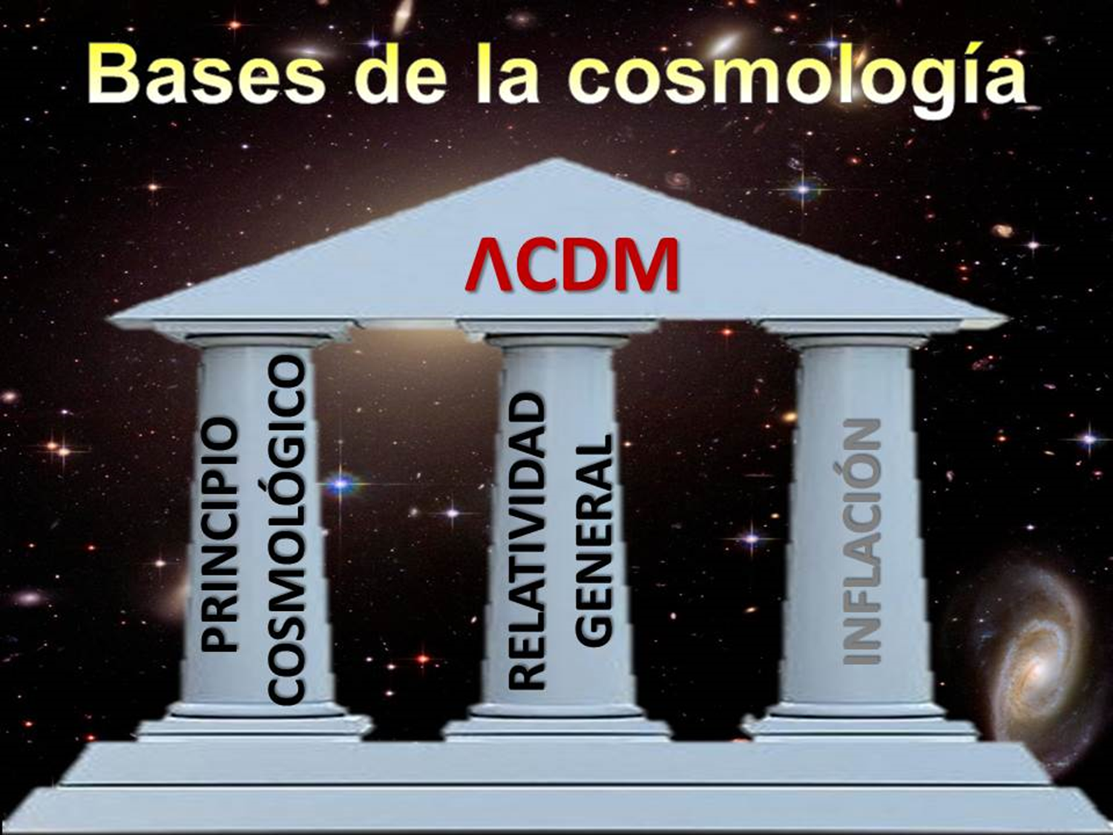

Slide 25
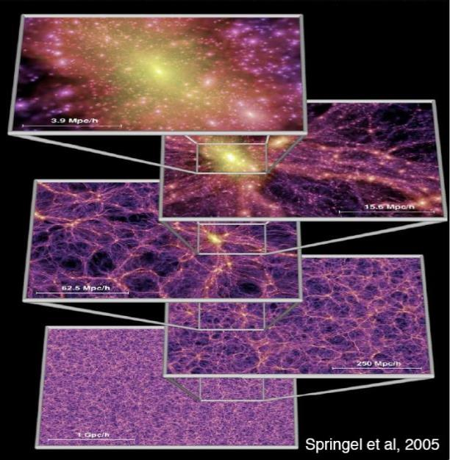
El principio cosmológico
El universo es homogéneo e isótropo
Es decir, las propiedades del universo son las mismas independientemente del punto donde las midamos y de la dirección en la que miremos.
Solamente se cumple cuando tomamos regiones de un tamaño de alrededor de 100 Mpc o mayores,
La teoría del Big Bang es capaz de explicar por qué ocurre esto. Describe cómo se forman las estructuras que se observan en el universo.

Slide 26
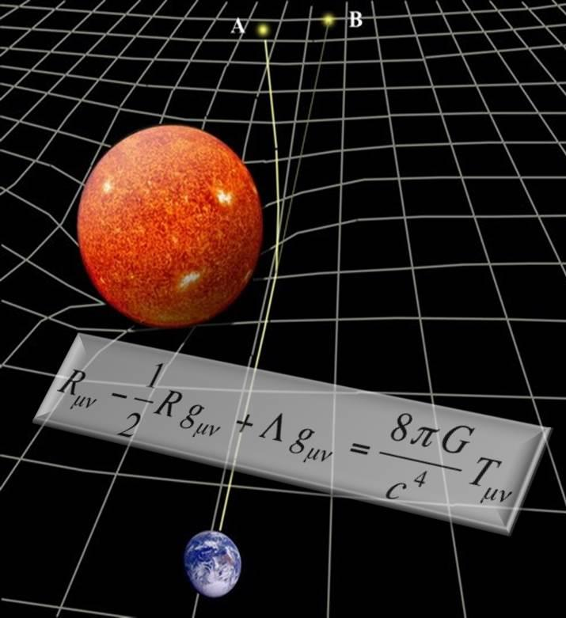
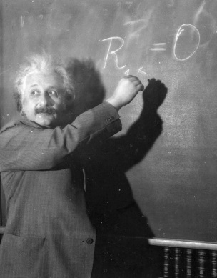
La Teoría de la Relatividad General
La fuerza de la gravedad es la curvatura del espacio-tiempo
“El espacio le dice a la materia cómo moverse, la materia le dice el espacio cómo curvarse.“, J. A. Wheeler

Slide 27
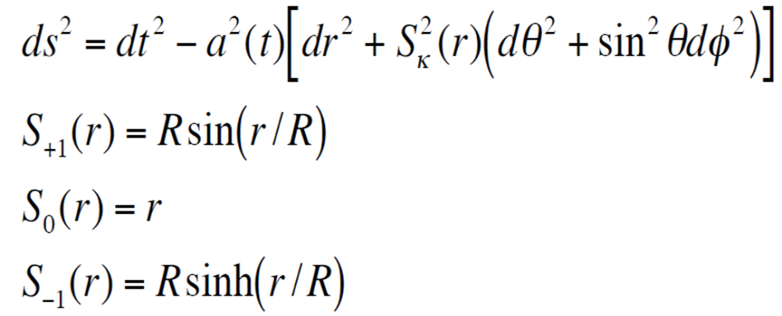
Al aplicar el principio cosmológico a las ecuaciones de Einstein:
Métrica de FLRW
Friedmann-Lemaitre-Robertson-Walker
a: scale factor of the universe
R: Radius of curvature (constant)
t: proper time
r: comoving distance
La teoría de la relatividad general predice un universo en expansión (o contracción)
3 posibles geometrías:
ρ < ρ_{C} → abierto (hiperbólico)
ρ = ρ_{C} → plano (euclídeo)
ρ > ρ_{C} → cerrado (elíptico)
Factor de escala: Cómo se expanden las distancias con el tiempo
Tiempo cósmico: El que mide un observador que ve el universo en expansión uniforme
Coordenadas comóviles: Se expanden con el universo

Slide 28
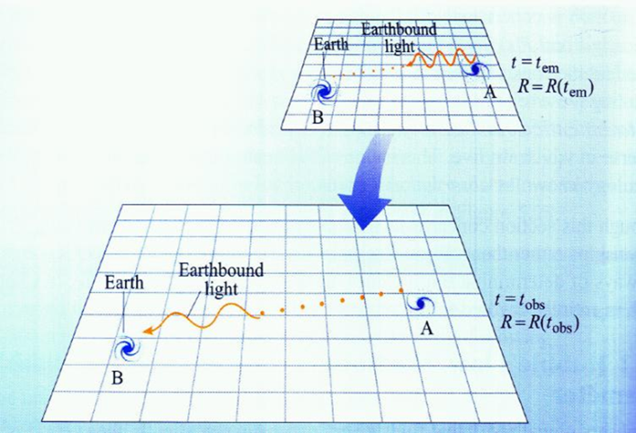
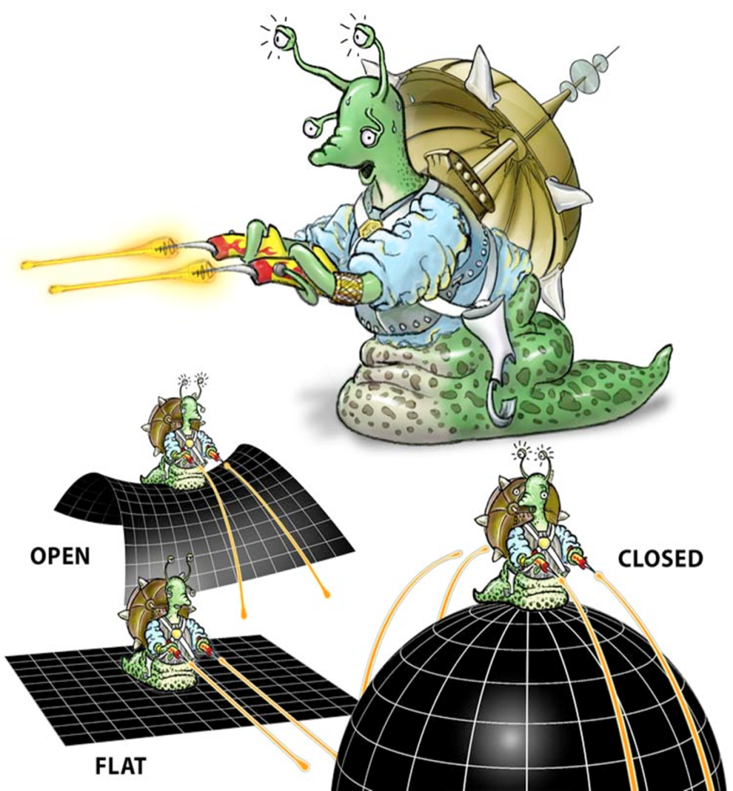
3 posibles geometrías
Las coordenadas comóviles se expanden con el universo

Slide 29
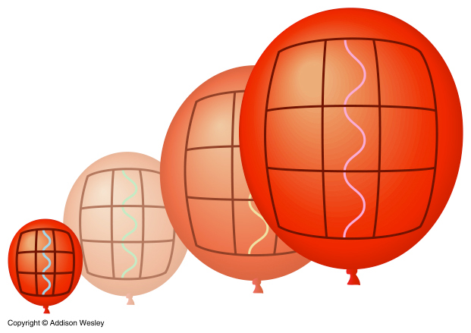
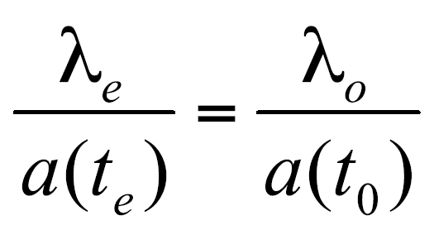
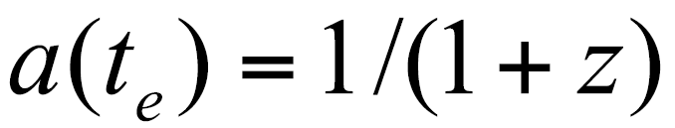
La luz de las galaxias se observa desplazada al rojo porque el universo se expande
La expansión del espacio arrastra a la luz y aumenta su longitud de onda → Desplazamiento al rojo
El desplazamiento al rojo es una medida de la escala del universo en el momento en el que se emitió la luz

Slide 30
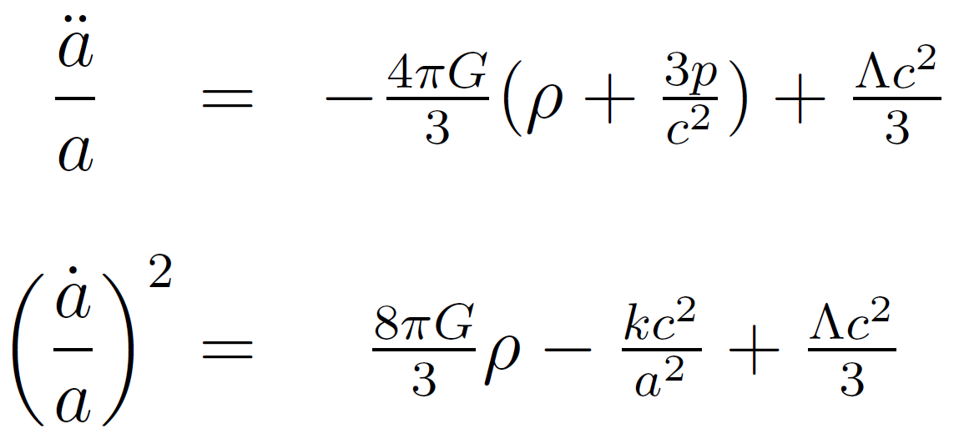
Al introducir la métrica de FLRW en las ecs. de Einstein, se obtienen las ecs. de Friedmann:
G = Constante de Newton
ρ = Densidad de energía
P = Presión
Λ = Cte. cosmológica
Se necesita especificar la ecuación de estado de cada componente del universo para resolver las ecuacioness para a(t)
  El universo está lleno de una mezcla de fluidos, con p=wρ
  - materia (ordinaria u oscura): p=0, w=0
  - radiación: p=ρ/3, w=1/3
  - Constante cosmológica: p=-ρ, w=-1
  - Energía oscura w=w(t)<-1/3 (para expansión acelerada)

Slide 31
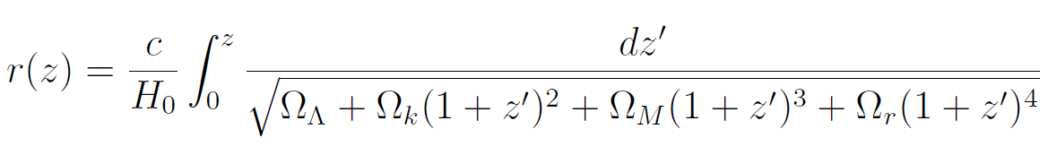
Distancias
La distancia comóvil a una fuente luz de desplazamiento al rojo z es:
Para un universo euclídeo
  Distancia por luminosidad: d_{L} = r(z) (1+z)
  Distancia diámetro angular: d_{A} = r(z)/(1+z)
Por tanto, a partir de una colección de reglas estándar o candelas estándar a diferentes desplazamientos al rojo, tendremos muchas integrales de H(z), de donde podemos obtener Ω_{m}, w, etc.

Slide 32
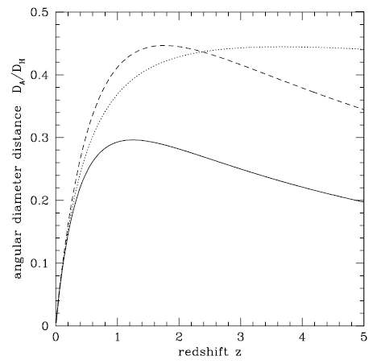
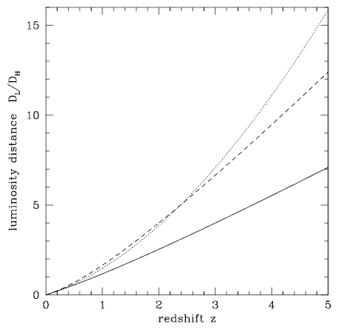
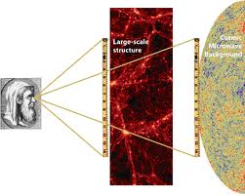

Distancia diámetro angular
Distancia luminosidad
(Ω_{M},Ω_{Λ})=(0.05,0)
(Ω_{M},Ω_{Λ})=(0.05,0)
(Ω_{M},Ω_{Λ})=(0.2,0.8)
(Ω_{M},Ω_{Λ})=(0.2,0.8)
(Ω_{M},Ω_{Λ})=(1,0)
(Ω_{M},Ω_{Λ})=(1,0)
(Ω_{M},Ω_{Λ})=(1,0)
astro-ph/9905116
astro-ph/9905116
REGLAS ESTÁNDAR
CANDELAS
ESTÁNDAR

Slide 33
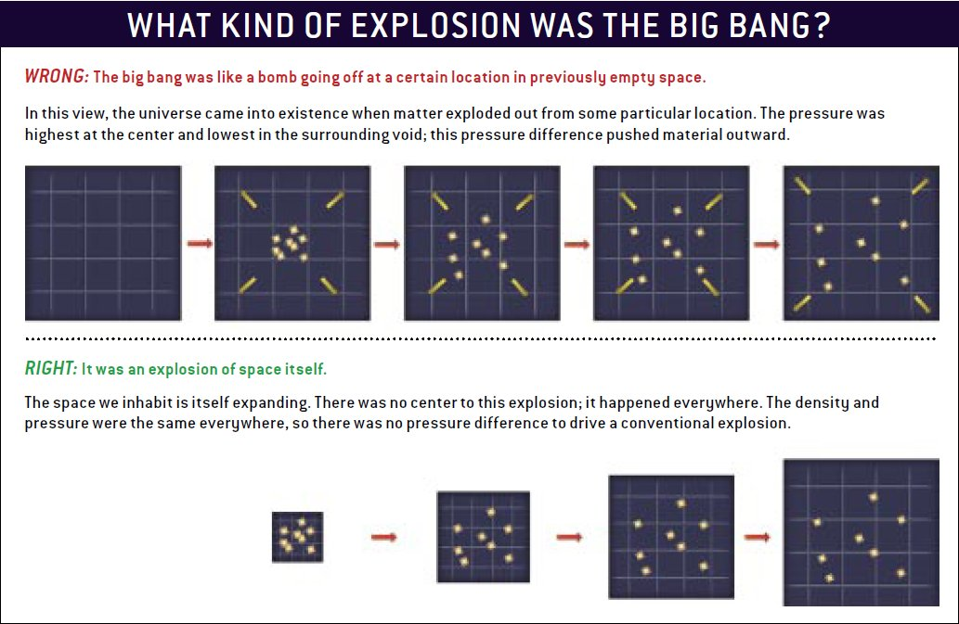
From Scientific American

Slide 34
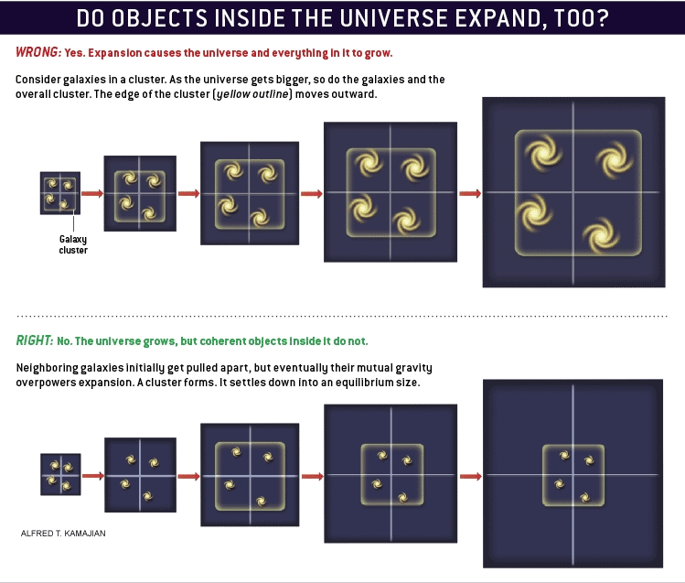
From Scientific American

Slide 35
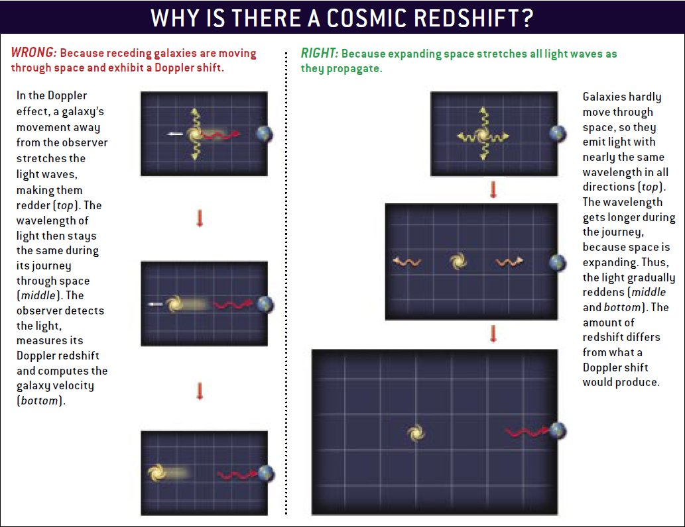
From Scientific American

Slide 36
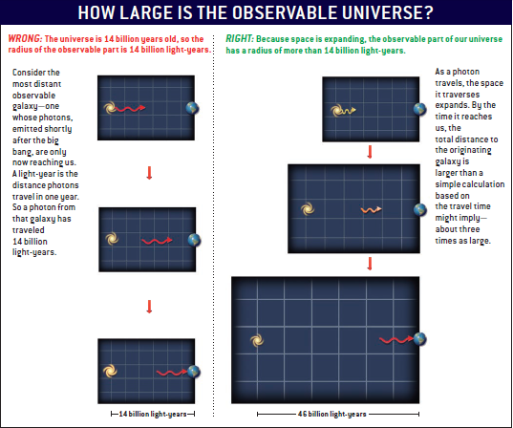
From Scientific American

Slide 37
BASE OBSERVACIONAL

Slide 38
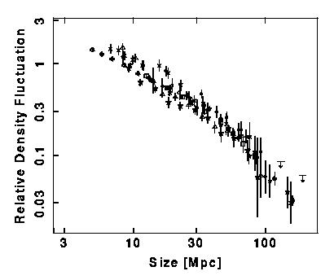
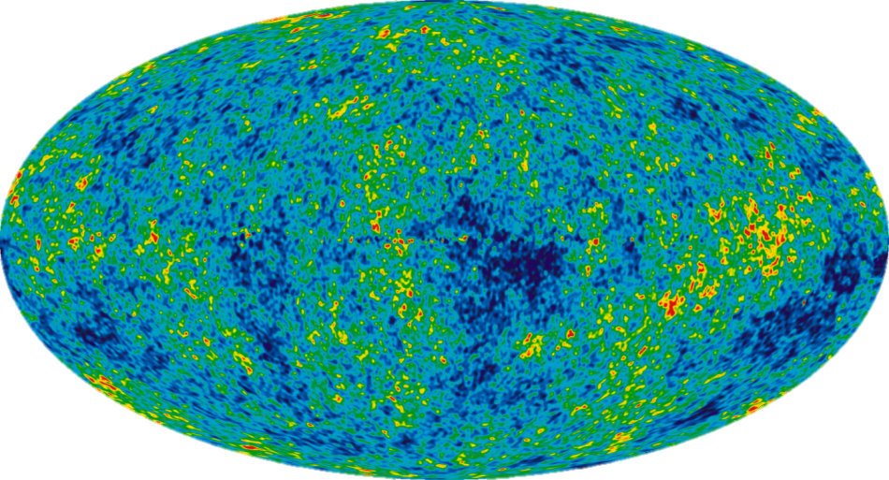
Verficación observacional del principio cosmológico
Homogeneidad: Difícil de observar. Comprobado que la distribución de galaxias se hace uniforme con una precisión de unos pocos por ciento a partir de distancias del orden de 100 Mpc
Isotropía: Comprobada con una precisión de 1 parte en 10⁵ gracias a la radiación de fondo

Slide 39
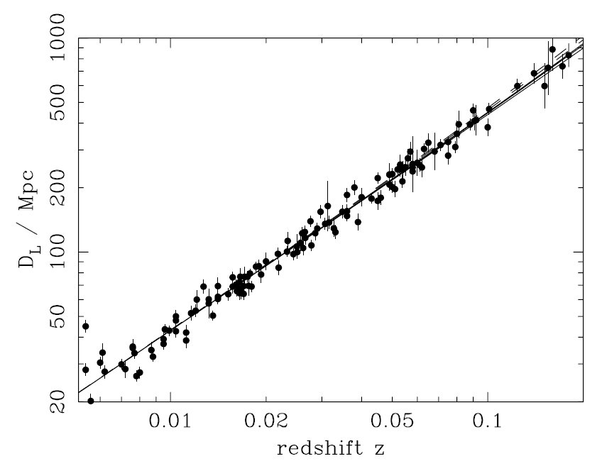
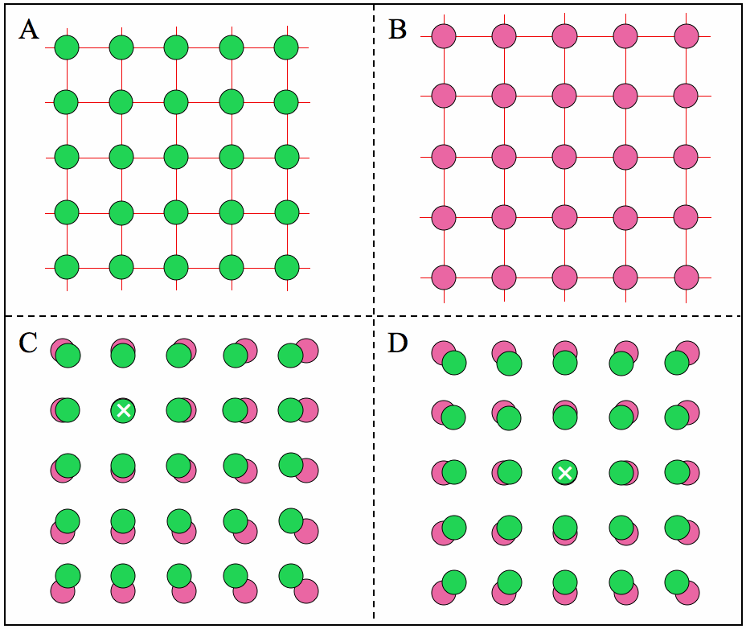

Expansión: La ley de Hubble
Las galaxias se alejan de nosotros con una velocidad proporcional a la distancia, el universo se expande de acuerdo con el principio cosmológico
cz ~ v = H d = $\frac{\dot{a}}{a}d$
H= Hubble constant (km/s/Mpc), v=velocidad, d=distancia
From PDG 2014

Slide 40
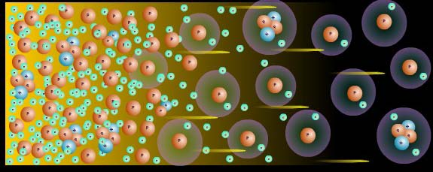
LA RADIACIÓN DE FONDO DE MICROONDAS
Una de las predicciones decisivas del Big Bang
Procede del desacoplo materia-radiación, cuando el universo tenía 380000 años. Es decir, de hace unos…¡¡¡13800 millones de años!!! (Si el universo fuera una persona de 80 años, la CMB sería una foto de cuando tenía ¡13 meses!)‏
‏Se confirmó que no era completamente uniforme en 1992. Sus pequeñas anisotropías son la huella del origen de todas las estructuras que vemos ahora (cúmulos, galaxias, estrellas,…)‏

Slide 41
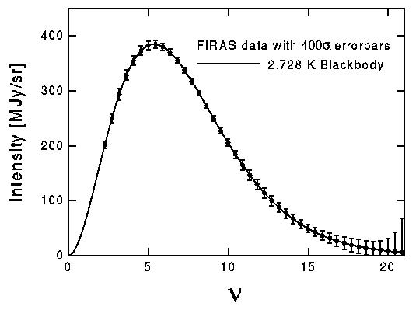
La radiación de fondo de microondas (CMB)
Se produjo a una temperatura de 3000 K, cuando el universo era suficientemente frío como para que se formasen átomos, y se ha ido enfriando desde entonces debido a la expansión
Espectro de cuerpo negro a 2.72548 ± 0.00057 K

Slide 42


La radiación de fondo de microondas (CMB)
El universo era más caliente en el pasado
El ritmo de enfriamiento es exactamente el predicho por la teoría del Big Bang
P. Noterdaeme et al., 2010

Slide 43

La radiación de fondo de microondas (CMB)
El valor de los parámetros cosmológicos cambia la forma del espectro de potencias de la CMB

Slide 44

La radiación de fondo de microondas (CMB)
ESA & Planck Collab.
ΛCDM
Planck Data
El acuerdo entre ΛCDM y los datos es extraordinario
La geometría del universo es EUCLÍDEA

Slide 45



La nucleosíntesis primordial
Los núcleos atómicos más ligeros se formaron en el primer cuarto de hora del (desde ~3 minutos a ~20 minutos tras el BB)
Izotov & Thuan, ApJ 511 (1999), 639
Charbonnel & Primas, A&A 442 (2005) 961
Medir sus abundancias:
D→ Líneas de absorción en QSOs
⁴He→ Regiones HII extragalácticas de baja metalicidad (O/H).
⁷Li→ Estrellas enanas del halo galáctico. Errores sistemáticos grandes.
astro-ph/0208186

Slide 46

Nucleosíntesis: Materia oscura no bariónica
Las abundancias miden el número de bariones (protones y neutrones, es decir, materia normal)
Es una física bien conocida (átomos)
Número de fotones por barión de la CMB. ¡En perfecto acuerdo con las abundancias!
¡HAY MATERIA OSCURA NO BARIÓNICA!

Slide 47

Las supernovas Ia: energía oscura
Las supernovas son el resultado de la muerte violenta de estrellas muy masivas. Son extraordinariamente brillantes, por eso se pueden ver a enormes distancias
SnIa
En sistemas binarios gigante roja-enana blanca
La enana blanca obtiene masa a costa de la gigante
Al llegar al límite de Chandrashekar explota. Todas son iguales, explotan al alcanzar ese límite (amnesia estelar)

Slide 48

SN 1998aq

Slide 49

Las supernovas Ia: energía oscura
LA EXPANSIÓN DEL UNIVERSO SE ACELERA: ¡¡¡¡ENERGÍA OSCURA!!!!
Flat Matter only
Closed Matter only
Flat Dark Energy Only

Slide 50

La estructura a gran escala (LSS) del universo
El Big Bang con un ~70% de energía oscura y un ~30% de materia total (normal y oscura), es capaz de describir la formación de estructuras en el universo

Slide 51
El Big Bang hoy: ΛCDM
No es especulación. Basado en una enorme cantidad de observaciones precisas
CMB → Ω_{TOT} ~1 (El Universo es PLANO)
BBN+CMB → Ω_{B} ~ 0.05 → La mayor parte del universo es no-bariónico
LSS+DINÁMICA → ¡MATERIA OSCURA! ; Ω_{DM}~ 0.27
Supernovae Ia+LSS+CMB → ¡ENERGÍA OSCURA! ; Ω_{DE} ~ 0.68
Homogeneidad a gran escala
Ley de Hubble
Abundancias de elementos ligeros
Existencia de la CMB
Fluctuaciones de la CMB
LSS
Edades de las estrellas
Evolución de las galaxias
Dilatación temporal del brillo de SN
Temperatura vs redshift (Tolman test)
Efecto Sunyaev-Zel´dovich
Efecto Sachs-Wolf integrado
Galaxias (rotación/dispersión)
Energía oscura (expansión acelerada)
Lentes gravitacionales (débiles/fuertes)
Consistencia de todas las observaciones

Slide 52
Historia del universo
Era | Fenómenos físicos | t | z | T | Radio
Planck | Gravedad cuántica | <10⁻⁴³ s
Radiación | Inflación, bariogénesis
 | Transición de fase EW | 20x10⁻¹² s | 10¹⁵ | 100 GeV | 5x10⁻⁵ ly (asteroides)
 | Transición de fase QCD | 20x10⁻⁶ s | 10¹² | 150 MeV | 0.04 ly
 | Desacoplo de neutrinos | 1 s | 6x10⁹ | 1MeV | 8 ly (Sirio)
 | Aniquilación e+ e- | 6 s | 2x10⁹ | 500 keV | 23 lyr
 | BBN | 3 min | 4x10⁸ | 100 keV | 115 lyr
 | Igualdad materia-rad. | 60000 yr | 3200 | 0.75 keV | 15 Mlyr
Materia | Recombinación | 260 kyr | 1400 | 0.33 eV | 33 Mlyr
 | Desacoplo de la CMB | 380 kyr | 1100 | 0.25 eV | 42 Mlyr
 | Reionización | ~250 Myr | ~20 | ~5 meV | 3 Glyr
 | Igualdad materia-en. oscura | 9 Gyr | 0.4 | 0.33 meV | Gly
Energía oscura | Hoy | 13.8 Gyr | 0 | 0.24 meV | 46 Gyr

Slide 53


Slide 54


Slide 55

La existencia de la energía oscura y de la materia oscura está comprobada. Los esfuerzos actuales se centran en entender su naturaleza
Betoule et al, 2014
NO SN SYSTEMATICS
WITH SN SYSTEMATICS

Slide 56

< 0.06 %
4.5%
26.5%
Adapted
68.5%

Slide 57

El Big Bang hoy: ΛCDM
La teoría del Big Bang es una excelente descripción del universo observado
El 95% del contenido del universo es de naturaleza desconocida
La cosmología requiere física más allá del Modelo Estándar de las partículas

Slide 58


Slide 59
Evidencia Observational
La existencia de la materia oscura se deduce de muchas observaciones diferentes
La primera evidencia se obtuvo en los años 30, y desde entonces no ha hecho más que crecer. Algunas de las principales medidas que muestran la existencia de la materia oscura son:
Las curvas de rotación de las galaxias espirales y la dispersión de velocidades en galaxias elípticas.
La relación masa luminosidad en cúmulos de galaxias
Las lentes gravitacionales
La estructura a gran escala del universo
Las abundancias primordiales: Materia oscura no bariónica

Slide 60



Curvas de Rotación
Esperado
Medir el desplazamiento al rojo de diferentes zonas de la galaxia. Uno de los extremos se aleja y el otro se acerca, y se puede medir la velocidad de rotación.
Las galaxias no obedecen la predicción de la gravedad de Newton (o Einstein) que se espera a partir solamente de sus estrellas.
Se necesita más materia (invisible) para mantener esa velocidad de rotación
Observado
¡¡¡MATERIA OSCURA!!!

Slide 61




Curvas de rotación
¡¡¡¡MATERIA OSCURA!!!!

Slide 62





Masa total >> Masa visible

Slide 63



Lentes gravitationales

Slide 64


LSS
Materia oscura fría
Diferentes contenidos de materia producen diferentes niveles de estructura
Materia oscura templada
Materia oscura caliente

Slide 65

¿Qué sabemos sobre la materia oscura?
Puesto que el crecimiento de estructura en el universo es abajo-arriba (los cúmulos y supercúmulos todavía se están formando), LA MATERIA OSCURA ES FRÍA: Partículas no relativistas, estables, neutras y que interaccionan muy débilmente

Slide 66

Cómo detectar materia oscura

Slide 67
Situación actual
Evidencia de la existencia de MATERIA OSCURA FRÍA:
Estable, neutra y no relativista. Forma el ~25% de la densidad del universo
Si son WIMPs, la abundancia local es ~0.4 GeV/cm³
Si m_{WIMP}~100 GeV, unos 10 WIMPs interaccionan con un cuerpo humano al año
Si m_{WIMP}~10 GeV, unos 10⁵ WIMPs interaccionan con un cuerpo humano al año
Hay un enorme esfuerzo internacional para la detección de materia oscura en el laboratorio, pero hasta hoy no se ha observado ninguna señal

Slide 68


Slide 69

¿Qué entendemos por energía oscura?
El descubrimiento de la expansión acelerada del universo (1998) fue una gigantesca sorpresa, ya que se esperaba justo lo contrario debido a la acción de la gravedad (atractiva y no repulsiva)
Sea cual sea el mecanismo que causa la aceleración, lo llamamos energía oscura:
La constante cosmológica de Einstein
Un nuevo campo de fuerza (“quintaesencia”)
Modificaciones a la Relatividad General

Slide 70
¿QUÉ SABEMOS SOBRE LA ENERGÍA OSCURA?
No emite ni absorbe radiación electromagnética
No se diluye con la expansión → Presión negativa
Su distribución espacial es homogénea. La energía oscura no se acumula de manera significativa, al menos en escalas como los cúmulos de galaxias
Muy diferente de la materia oscura. Su presión es comparable a su densidad de energía (es tipo energía) mientras que la materia se caracteriza por una presión despreciable.
La energía oscura es un fenómeno difuso, que interacciona de manera extremadamente débil con la materia y de muy baja energía. Por lo tanto será muy difícil producirla en aceleradores. Puesto que no se acumula, el universo en su totalidad es la manera natural (quizá la única) de estudiarla.
Muy probablemente el avance vendrá a través de la mejora en las observaciones

Slide 71



La Constante Cosmológica
Todas las observaciones actuales son compatibles con que la energía oscura sea la constante cosmológica. Es el candidato más natural, pero también el más misterioso y chocante
Constante cosmológica: Su densidad es constante en el tiempo y obedece una ecuación de estado p=-ρ
No hay una explicación para Λ a partir de la física de partículas. Si es la energía del vacío:
Ω_{Λ}~0.7 ρ_{Λ}~(10 meV)⁴
ρ_{Λ}~M⁴_{Planck}~10¹²⁰ x (10 meV)⁴
Mientras que de la teoría (SM) sería

Slide 72






Métodos de estudio de la energía oscura
Redshift Space Distortions
Supernovae Ia
BAO
Galaxy Clusters Counts
Gravitational Lensing

Slide 73

Situación actual
Todas las observaciones son compatibles con que la energía oscura es la constante cosmológica de Einstein, es decir, la energía del vacío
Betoule et al, 2014

Slide 74

Situación actual
Todas las observaciones son compatibles con que la energía oscura es la constante cosmológica de Einstein, es decir, la energía del vacío
Betoule et al, 2014

Slide 75



SITUACIÓN ACTUAL
La energía oscura se ha detectado inequívocamente para z<1
Los datos actuales no son sensibles a z>1
ΛCDM es una excelente descripción de todos los datos.
Hay todavía mucho trabajo por delante para estudiar la evolución con el desplazamiento al rojo
SE NECESITAN DATOS NUEVOS Y MÁS PRECISOS: GRANDES CARTOGRAFIADOS DE GALAXIAS

Slide 76

El origen del universo

Slide 77

Bariogénesis: ¿Por qué no hay antimateria?
El universo está compuesto de materia. Sin embargo, todas las interacciones entre partículas que medimos en el laboratorio son simétricas entre materia y antimateria
El número de bariones del universo, que se obtiene de la BBN, es mucho menor que el número de fotones de la CMB,
  n_{B}/n_{γ} = (6.1 ± 0.3)x10⁻¹⁰
Los bariones son un pequeño exceso tras
la aniquilación con los antibariones
Condiciones de Sakharov:
  Violación de la conservación del número bariónico
  Violación de C y CP
  No equilibrio termodínamico
Estas condiciones se verifican en el Modelo Estándar. Pero la violación de CP no es suficiente. La bariogénesis exige nueva física

Slide 78


La inflación cósmica: El Bang del Big Bang
El tercer pilar de la cosmología es la inflación cósmica
Resuelve algunos de los problemas del Big Bang clásico: Homogeneidad y planitud
Sus detalles aun se desconocen, pero es la mejor descripción del universo temprano

Slide 79


Los problemas del horizonte y la planitud
¿Por qué el universo es euclídeo?
Este es un valor inestable que lleva a un ajuste increíble en el inicio del universo
¿Por qué el universo es tan homogéneo?
Las regiones distantes nunca estuvieron en contacto causal entre sí, ¿cómo pueden estar a la misma temperatura?

Slide 80


La inflación al rescate
Un período de crecimiento exponencial al inicio (la inflación) resuelve ambos problemas y además hace algunas predicciones sobre cómo debe ser el universo que se pueden verificar

Slide 81

La inflación en un minuto
El universo empieza muy pequeño… Quizás como una pequeña fluctuación en la espuma espaciotemporal.
Un campo inestable (el inflatón), llena el espacio
Es muy especial: ¡Produce repulsión gravitacional! Explosión.
El campo es inestable y se desintegra terminando la inflación tras 10⁻³⁵ s
La energía acumulada en el inflatón, que se libera al oscilar en torno al mínimo, produce toda la materia que vemos hoy en día en el universo en forma de un plasma muy denso y muy caliente

Slide 82


La inflación en un minuto
El universo observable es del tamaño de una pelota al terminar la inflación
La “sopa primordial” es el punto de partida de la expansión del Big Bang clásico. A partir de este momento el universo se expande y se enfría hasta llegar al día de hoy

Slide 83

La inflación cósmica
La inflación explica la formación de estructuras en el universo. Las inhomogeneidades iniciales se deben a fluctuaciones cuánticas durante el periodo inflacionario, amplificadas por la expansión desaforada.
¡Las mayores estructuras que observamos hoy en día son el resultado de fluctuaciones cuánticas que ocurrieron en escalas microscópicas!

Slide 84
Conclusiones
ΛCDM, la teoría del Big Bang actual, está confirmada por una enorme cantidad de observaciones. Se basa en:
  La Teoría de la Relatividad General
  El Principio Cosmológico
  Física de partículas en el universo temprano
Exige nueva física. El 95% del contenido del universo son entes exóticos y desconocidos
  Energía oscura (68%)
  Materia oscura (27%)
  Inflación, bariogénesis y origen del universo

